Slide 1
Ακοολογία
Ελληνική Δημοκρατία
Τεχνολογικό Εκπαιδευτικό Ίδρυμα Ηπείρου
Ενότητα 12 : Αποκατάσταση ακοής με ακουστικά βαρηκοΐας
Ναυσικά Ζιάβρα

Slide 2
Ανοιχτά Ακαδημαϊκά Μαθήματα στο ΤΕΙ Ηπείρου
Τμήμα Λογοθεραπείας
Ακοολογία
Ενότητα 12: Αποκατάσταση ακοής με ακουστικά βαρηκοΐας
Ναυσικά Ζιάβρα
Καθηγήτρια
Ιωάννινα, 2015

Slide 3
Άδειες Χρήσης
Το παρόν εκπαιδευτικό υλικό υπόκειται σε άδειες χρήσης Creative Commons.
Για εκπαιδευτικό υλικό, όπως εικόνες, που υπόκειται σε άλλου τύπου άδειας χρήσης, η άδεια χρήσης αναφέρεται ρητώς.

Slide 4
Χρηματοδότηση
Το έργο υλοποιείται στο πλαίσιο του Επιχειρησιακού Προγράμματος «Εκπαίδευση και Δια Βίου Μάθηση» και συγχρηματοδοτείται από την Ευρωπαϊκή Ένωση (Ευρωπαϊκό Κοινωνικό Ταμείο) και από εθνικούς πόρους.
Το έργο «Ανοικτά Ακαδημαϊκά Μαθήματα στο TEI Ηπείρου» έχει χρηματοδοτήσει μόνο τη αναδιαμόρφωση του εκπαιδευτικού υλικού.
Το παρόν εκπαιδευτικό υλικό έχει αναπτυχθεί στα πλαίσια του εκπαιδευτικού έργου του διδάσκοντα.

Slide 5
Σκοποί ενότητας
Παρουσιάζεται η αποκατάσταση ακοής με ακουστικά βαρηκοΐας

Slide 6
Περιεχόμενα ενότητας
Χαρακτηριστικά της οικογένειας
Ακουστικά βαρηκοΐας

Slide 7
Χαρακτηριστικά της οικογένειας

Slide 8
Χαρακτηριστικά της οικογένειας
Επίπεδο ακουστότητας των γονέων (εάν είναι βαρήκοοι ή κωφοί, ή εάν έχουν φυσιολογική ακοή)
Συμμετοχή των γονέων στην εκπαίδευση του παιδιού με τη μεθοδολογία επικοινωνίας των γονέων με το παιδί, (ομιλία, νοηματική γλώσσα, συνδυασμός ομιλίας και νοημάτων).

Slide 9
Χαρακτηριστικά της οικογένειας (2)
Εθνικότητα, - εάν ανήκουν σε μειονότητες με γλωσσικά ιδιώματα ή όχι - (Έλληνες, Άγγλοι, Αθίγγανοι κλπ.)
Κοινωνικοοικονομική κατάσταση της οικογένειας
Ύπαρξη ή απώλεια του ενός ή των δύο γονέων

Slide 10
Ακουστικά βαρηκοΐας

Slide 11
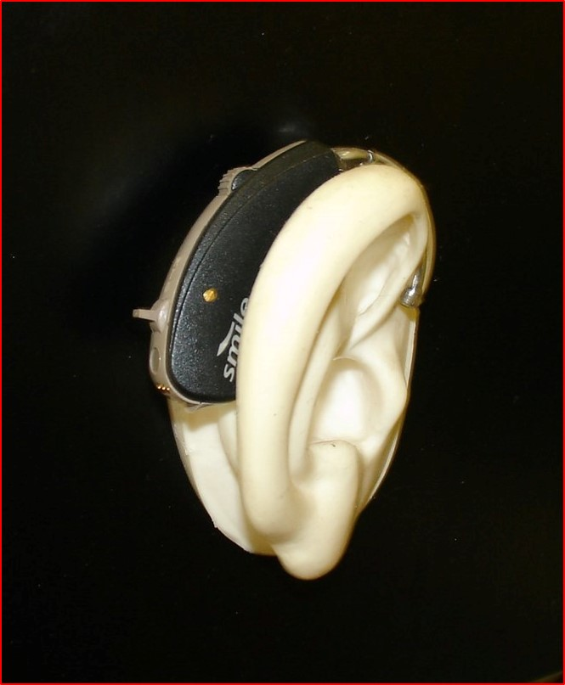
Ακουστικά βαρηκοΐας
ΒΤΕ ΑΒ

Slide 12
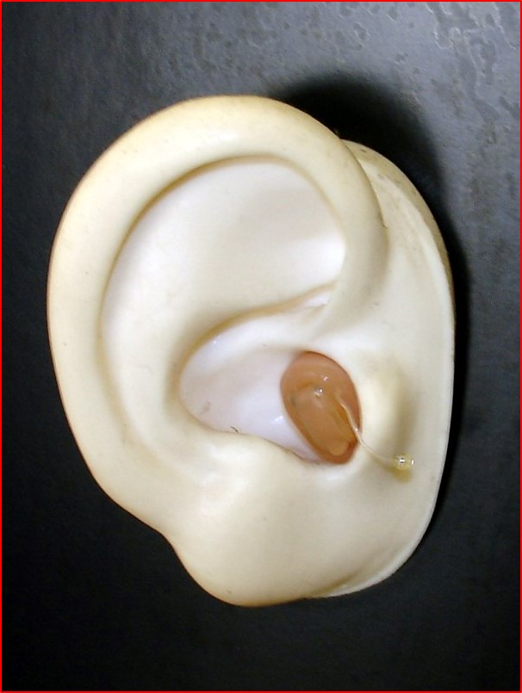
Ακουστικά βαρηκοΐας (2)
ITC AB

Slide 13
Ακουστικά ΑΒ σωματικού τύπου
Εικόνα ακουστικών ΑΒ

Slide 14
Ακουστικά ΑΒ σωματικού τύπου (2)
Μικρόφωνο, ενισχυτής και μπαταρία βρίσκονται σε μια συσκευή (κουτί) που ο βαρήκοος στηρίζει κάπου στο σώμα του, ενώ το μεγάφωνο τοποθετείται στο αυτί και συνδέεται με τον ενισχυτή με μακρύ καλώδιο
Μεγάλο ακουστικό κέρδος
Δύσχρηστο λόγω όγκου

Slide 15
Θηλές και σωληνίσκοι

Slide 16
Θηλές και σωληνίσκοι (2)

Slide 17
Θηλές και σωληνίσκοι (3)

Slide 18
Θηλές και σωληνίσκοι (4)

Slide 19
Βιβλιογραφία
Νάσιος, Γ., Ζιάβρα, Ν., και Παπαδημητρίου, Ε. (2011). Netter’s Εικονογραφημένο Εγχειρίδιο Ανατομίας, Λόγου, Κατάποσης και Ακοής. D.H., McFarrland, Γενική Επιμέλεια της Ελληνικής Έκδοσης. Ιατρικές Εκδόσεις Πασχαλίδη.
Ζιάβρα, Ν., Σκεύας Α. (2009). Ωτορινολαρυγγολογία: Στοιχεία Ανατομίας Φυσιολογίας και Παθολογίας. University Studio Press.
Τρίμμης, N., Ζιάβρα, N. (2013). Εισαγωγή στις διαταραχές επικοινωνίας. Noma Anderson, George Shames. Επιμέλεια ελληνικής έκδοσης. Ιατρικές εκδόσεις Πασχαλίδη.
Bailey, B., Calhoun, K.(2010). Άτλας χειρουργικής κεφαλής και τραχήλου - ωτορινολαρυγγολογία. Εκδόσεις: Broken Hill Publishers LTD.
Ζιάβρα, Ν. (2001) Η συμβολή των ωτοακουστικών εκπομπών τύπου προϊόντων παραμόρφωσης στη διάγνωση των κοχλιακών τύπου βαρηκοϊών, Διδακτορική διατριβή, Πανεπιστήμιο Ιωαννίνων, Ιατρική σχολή, Ιωάννινα.

Slide 20
Σημείωμα Αναφοράς
Ζιάβρα, Ναυσικά. (2015). Ακοολογία. Τεχνολογικό Ίδρυμα Ηπείρου.
Διαθέσιμο από τη δικτυακή διεύθυνση http://eclass.teiep.gr/courses/LOGO141/
Έκδοση: 1.0 Ιωάννινα, 2015.
ΑΚΟΟΛΟΓΙΑ, Ενότητα 12, ΤΜΗΜΑ ΛΟΓΟΘΕΡΑΠΕΙΑΣ, ΤΕΙ ΗΠΕΙΡΟΥ - Ανοιχτά Ακαδημαϊκά Μαθήματα στο ΤΕΙ Ηπείρου

Slide 21
Σημείωμα Αδειοδότησης
Το παρόν υλικό διατίθεται με τους όρους της άδειας χρήσης Creative Commons Αναφορά Δημιουργού-Μη Εμπορική Χρήση-Όχι Παράγωγα Έργα 4.0 Διεθνές [1] ή μεταγενέστερη. Εξαιρούνται τα αυτοτελή έργα τρίτων π.χ. φωτογραφίες, Διαγράμματα κ.λ.π., τα οποία εμπεριέχονται σε αυτό και τα οποία αναφέρονται μαζί με τους όρους χρήσης τους στο «Σημείωμα Χρήσης Έργων Τρίτων».
Ο δικαιούχος μπορεί να παρέχει στον αδειοδόχο ξεχωριστή άδεια να χρησιμοποιεί το έργο για εμπορική χρήση, εφόσον αυτό του ζητηθεί.
[1]
http://creativecommons.org/licenses/by-nc-nd/4.0/deed.el

Slide 22
Τέλος Ενότητας
Επεξεργασία: Δημήτρης Σουραβλιάς
Ιωάννινα, 2015

Slide 23
Σημειώματα
ΑΚΟΟΛΟΓΙΑ, Ενότητα 12, ΤΜΗΜΑ ΛΟΓΟΘΕΡΑΠΕΙΑΣ, ΤΕΙ ΗΠΕΙΡΟΥ - Ανοιχτά Ακαδημαϊκά Μαθήματα στο ΤΕΙ Ηπείρου

Slide 24
Διατήρηση Σημειωμάτων
Οποιαδήποτε αναπαραγωγή ή διασκευή του υλικού θα πρέπει να συμπεριλαμβάνει:
το Σημείωμα Αναφοράς
το Σημείωμα Αδειοδότησης
τη Δήλωση Διατήρησης Σημειωμάτων
το Σημείωμα Χρήσης Έργων Τρίτων (εφόσον υπάρχει)
μαζί με τους συνοδευόμενους υπερσυνδέσμους.
ΑΚΟΟΛΟΓΙΑ, Ενότητα 12, ΤΜΗΜΑ ΛΟΓΟΘΕΡΑΠΕΙΑΣ, ΤΕΙ ΗΠΕΙΡΟΥ - Ανοιχτά Ακαδημαϊκά Μαθήματα στο ΤΕΙ Ηπείρου

Slide 25
Τέλος Ενότητας

